Slide 1
Introduction aux diagnostics pour accélérateurs de particules
Nicolas Delerue
IJCLab (CNRS and Université Paris-Saclay)

Slide 2
Plan
1ère partie
À quoi servent les diagnostics?
Comment fonctionnent-ils?
Quelles mesures faire avec?
2ème partie
Quelles mesures faire avec? (suite)
Les diagnostics en situation réelle
La R&D diagnostics en France (et le réseau instrumentation Faisceaux)
Diagnostics et nouvelles technologies digitales

Slide 3
À quoi servent les diagnoStics sur un accélérateur?

Slide 4
Comment savoir ce qui se passe dans l’accélérateur?
© Editions Dupuis https://bdi.dlpdomain.com/serie/visuel/BDA_15997/1.jpg
En regardant l’accélérateur, il n’est pas possible de savoir ce qui se passe dedans!

Slide 5
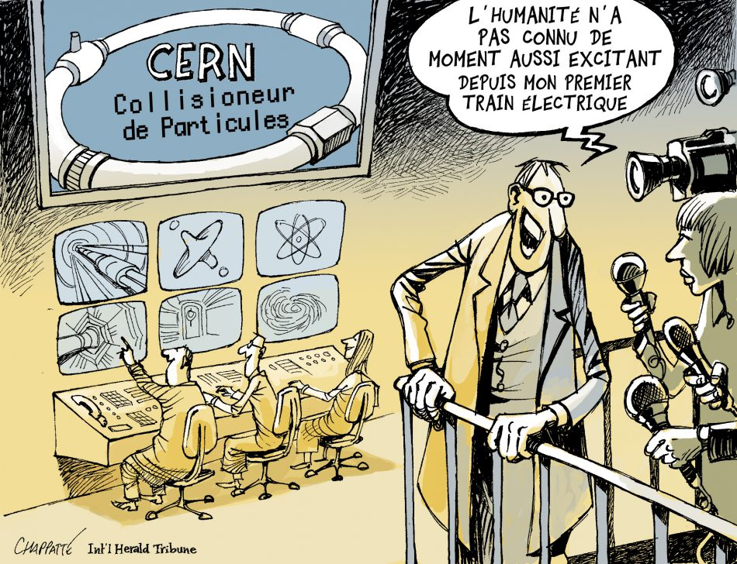
Comment savoir ce qui se passe dans l’accélérateur?
Pour savoir ce qui se passe dans l’accélérateur, il faut des diagnostics.
© Chapatte https://www.chappatte.com/images/jour-historique-au-cern/

Slide 6
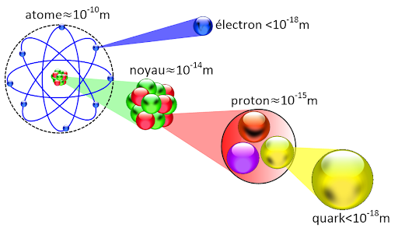
Voir dans l’accélérateur
Les particules sont trop petites pour être vues.
Plus petites que les photons visible!
Ordres de grandeur:
Photon visible: ~500 nanomètre (5x10⁻⁷m)
Proton: ~0,8 femtomètre (8x10⁻¹⁶m) 1 milliard de fois moins qu’un photon!
Électron: > 1 attomètre (10⁻¹⁸m) 1000 milliard de fois moins qu’un photon!
Il faut utiliser des instruments pour « voir » ce qui se passe dans un accélérateur.

Slide 7
Quizz Taille d’un faisceau
Pendant mon cours je pose régulièrement des questions pour m’assurer qu’il n’y a pas de problèmes de compréhension.
Comparez la taille transverse typique d’un faisceau d’électron dans ThomX ( ~1mm) avec la longueur d’onde d’un photon visible (500nm).
(a) Le paquet est 20 fois plus grand.
(b) Le paquet est 100 fois plus grand.
(c) Le paquet est 2000 fois plus grand.
(d) Le paquet est 10 000 fois plus grand.

Slide 8
Réponse: (c) 2000 fois plus grand
Un paquet d’électron est souvent plus grand qu’un photon visible.
Cependant ce paquet ne peut pas réfléchir la lumière et donc on ne peut pas le visualiser ainsi.
Aux longueurs d’onde comparables à la taille du paquet, il y a une émission importante de photons.
Dans le cas de ThomX, c’est dans le domaine THz.
D’autres accélérateurs utilisent des paquets plus courts pour produire du rayonnement infra-rouge (comme CLIO à Orsay) voir même des rayons X comme l’accélérateur Européen XFEL à Hambourg.

Slide 9
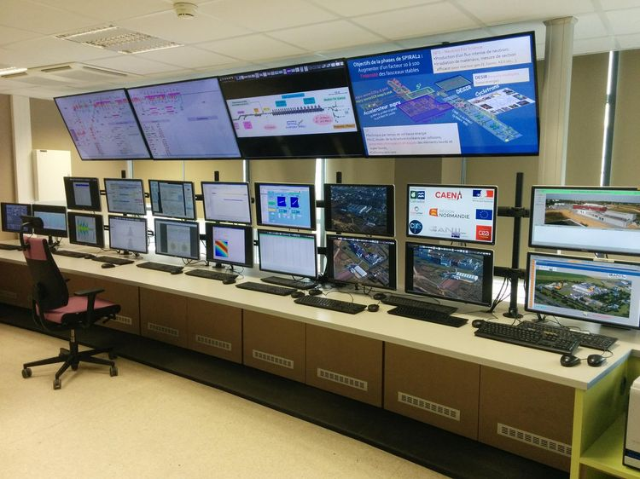
Pourquoi regarder dans l’accélérateur?
Pour régler un accélérateur il faut:
Savoir ce qu’il s’y passe.
Connaître les effets des réglages que l’on fait.
Régler un accélérateur sans diagnostics serait comme conduire une voiture les yeux fermés.

Slide 10
Comment fonctionnent les diagnostics sur accélérateur?

Slide 11
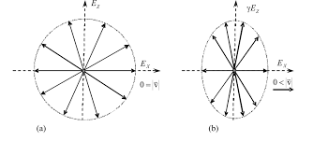
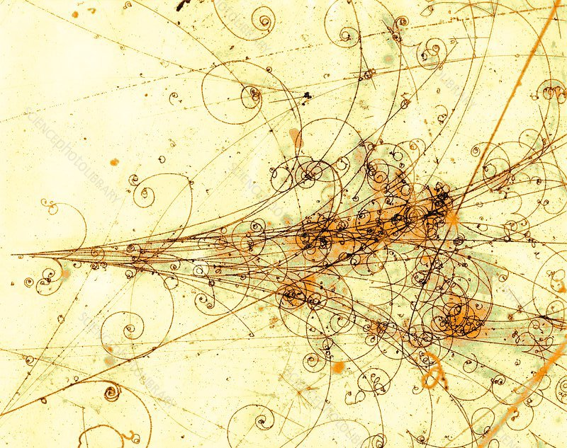
Comment regarder dans l’accélérateur?
Les particules sont trop petites pour être vues.
Il faut donc utiliser leurs propriétés physiques pour les voir:
Rayonnement émis par les particules
Interaction des particules avec la matière
Source: https://www.quora.com/How-did-Feynman-explain-that-magnetic-fields-are-created-by-moving-charges-due-to-length-contraction
Source: https://www.sciencephoto.com/media/106032/view/electromagnetic-particle-shower

Slide 12
Le rayonnement émis par les particules chargées
Source: https://www.quora.com/How-did-Feynman-explain-that-magnetic-fields-are-created-by-moving-charges-due-to-length-contraction
Dans un accélérateurs, par principe, les particules accélérées (électrons, protons, ions, molécules,…) sont chargées.
Certains accélérateurs produisent des faisceaux de particules neutres (photons, neutrons, neutrinos,…) mais ils ne les accélèrent pas. Ces faisceaux ne sont pas traités dans ce cours.
Les lois de l’électromagnétisme indiquent que ces particules émettent donc un rayonnement électromagnétique (ondes radio, lumière visible,…).

Slide 13
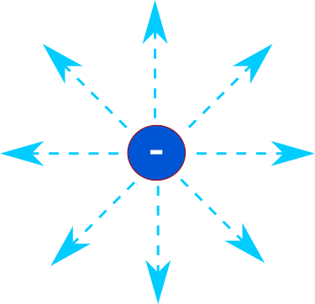
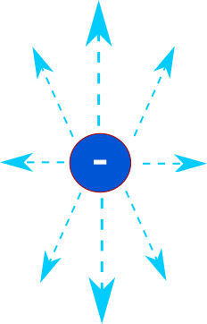
Le rayonnement émis par les particules chargées
Une particule chargée est entourée de lignes de champ électromagnétiques.
Sous l’effet d’une accélération ces lignes de champs vont être comprimées.

Slide 14
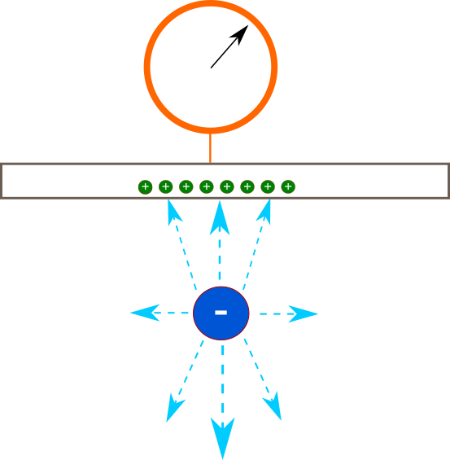
Le rayonnement émis par les particules chargées
Les lignes de champ d’une particule chargée se propageant près d’un conducteur vont induire un courant dans ce conducteur.
Courant qui peut-être mesuré.
L’intensité de ce courant va dépendre de la charge et de la position des particules.

Slide 15
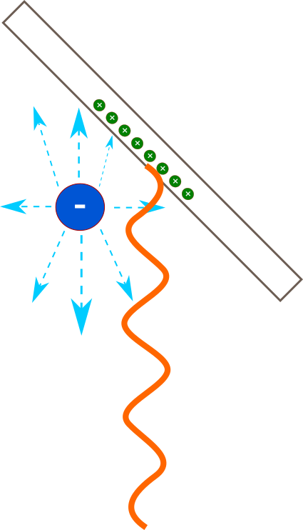
Le rayonnement émis par les particules chargées
Si la particule traverse un conducteur, le changement de conductivité lors de la traversée entraîne l’émission de rayonnement.
Une partie du champ qui entoure la particule est converti en lumière.

Slide 16
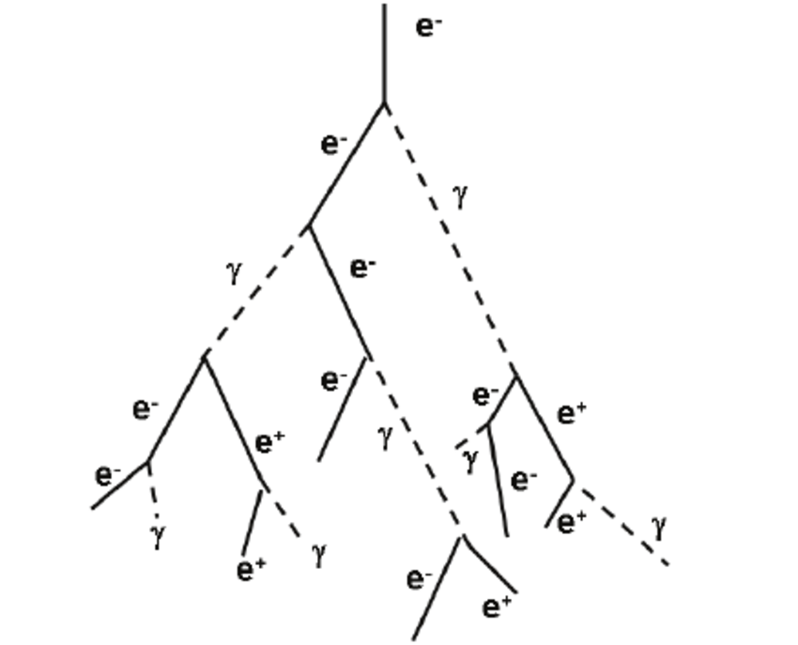
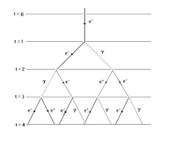
Les interactions particules-matière
Lorsqu’une particule interagit avec de la matière, elle dépose de l’énergie et rayonne des photons de très haute énergie. Cette énergie peut créer des paires particules-antiparticules. Cela amène à la formation d’une gerbe électromagnétique.
Source: https://www.researchgate.net/figure/Schematic-diagram-of-an-electron-initiated-electromagnetic-shower-This-multiplication_fig1_221911282
Source: http://www-hep.uta.edu/hep_notes/general/general_0001.pdf

Slide 17
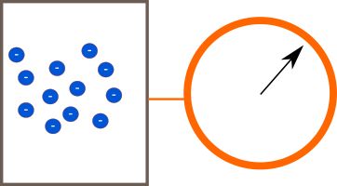
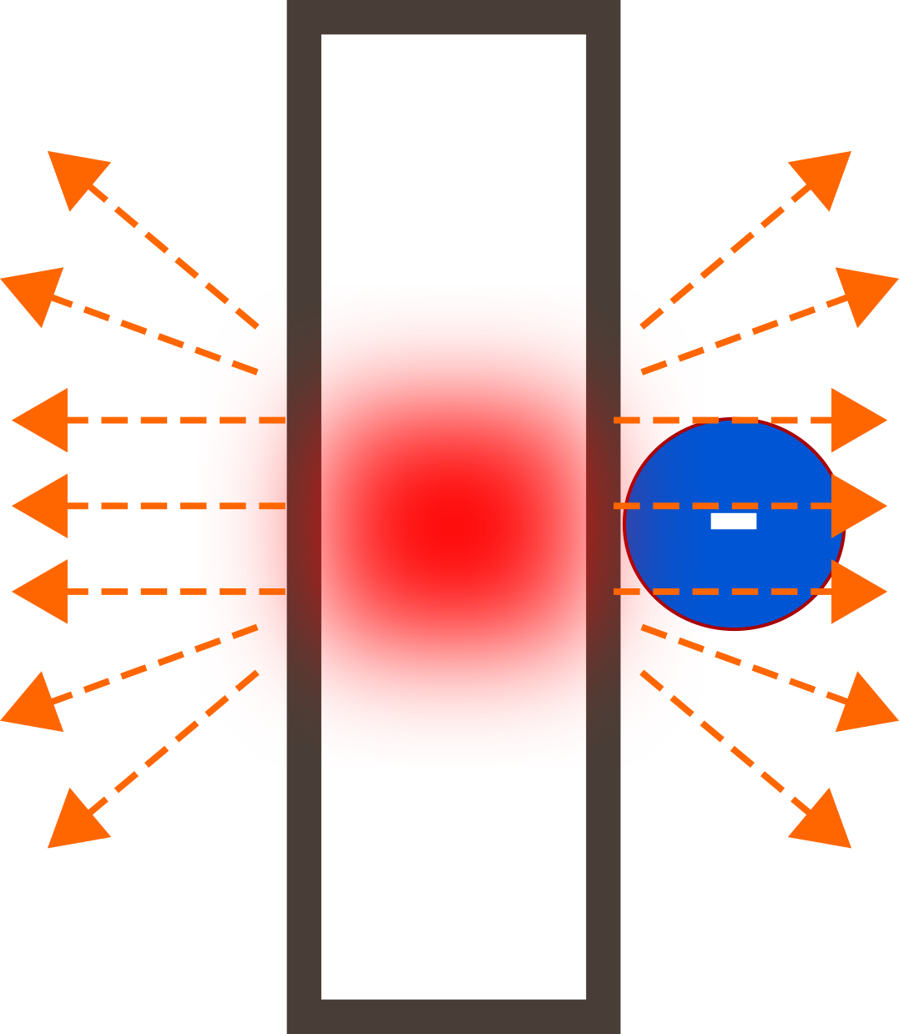
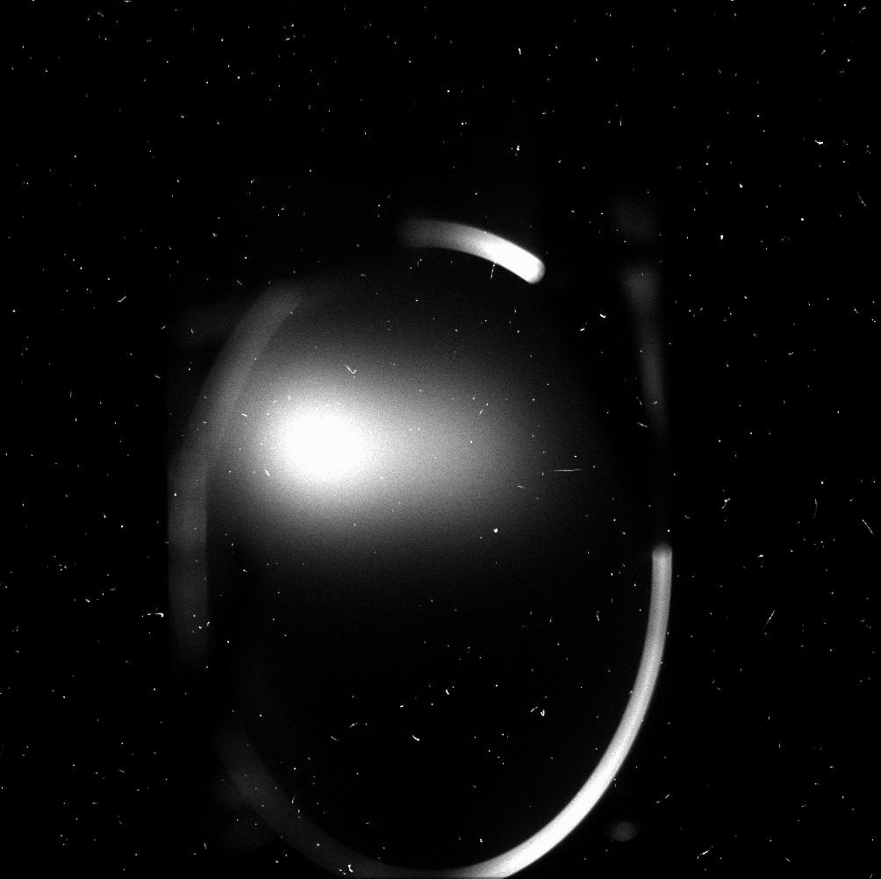
Les interactions particules-matière
La quantité de charge déposée donne la charge du faisceau.
En déposant de l’énergie dans un écran fluorescent les particules peuvent entraîner une émission lumineuse visible qui permet de visualiser le profil du faisceau.

Slide 18
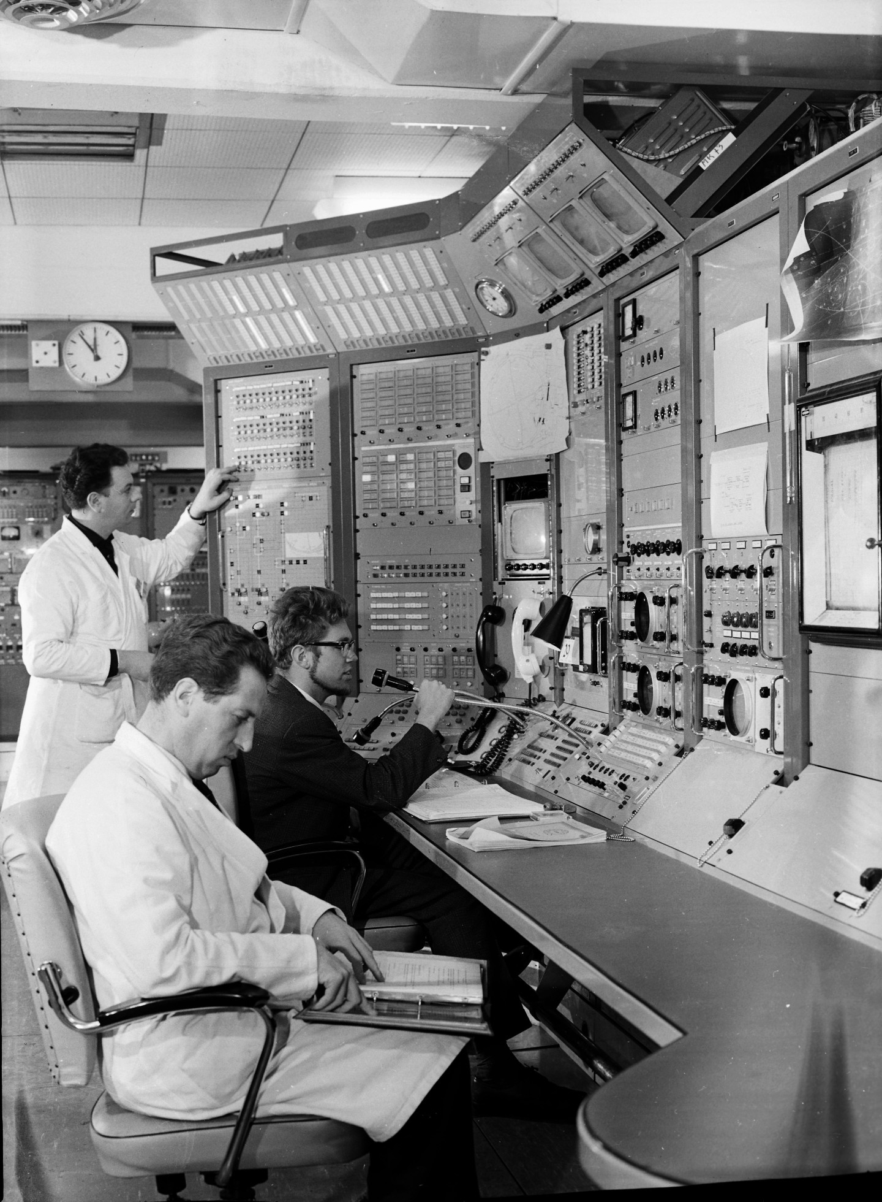
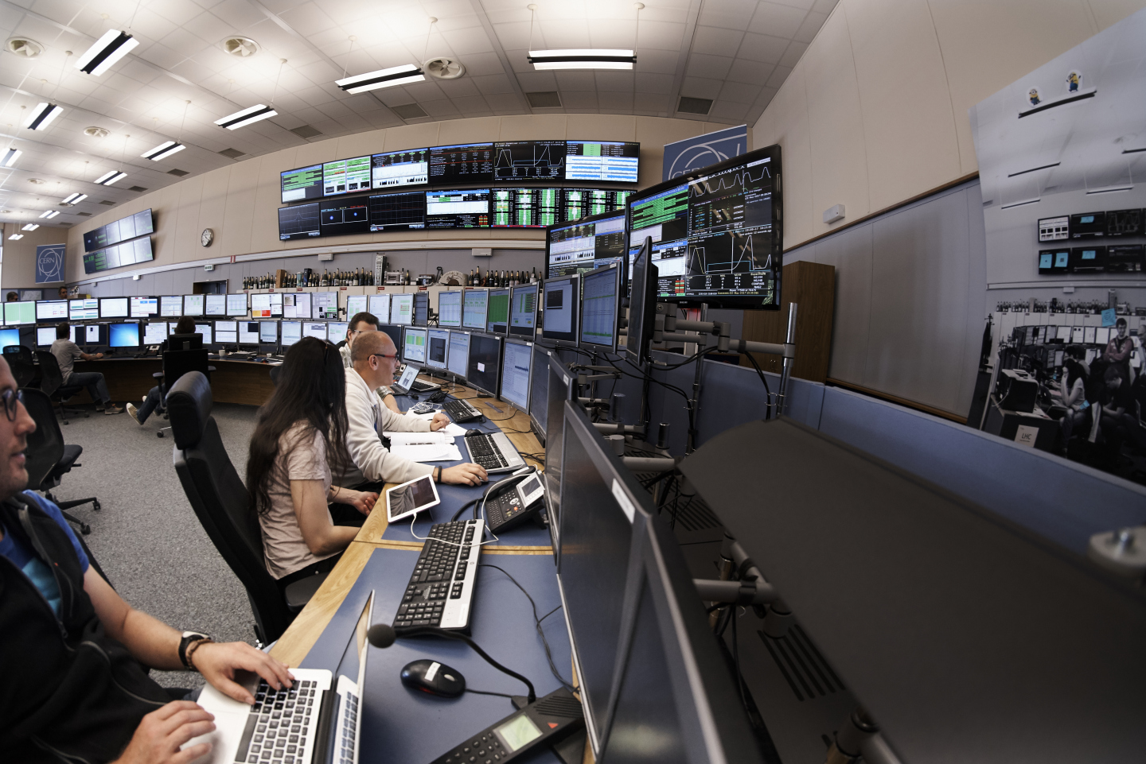
La mise en forme du signal
Aujourd’hui quasiment tous les signaux en provenance des accélérateurs sont numérisés.
Source: https://cds.cern.ch/

Slide 19
La mise en forme du signal
Pour aller de l’équipement où il est produit jusqu’à l’ordinateur où il est lu le signal doit être mis en forme.
Dans certains accélérateurs les impulsions ont une durée de seulement quelques picosecondes. Ils doivent être adaptés aux fréquences d’échantillonnage des numériseurs.

Slide 20
Mesures indirectes
Certains paramètres ne sont pas directement mesurables.
Par exemple l’émittance ou le tune de la machine.
Dans ces cas, il faut mesurer plusieurs quantitées et en les combinant on obtient le paramètre observé.
Par exemple l’émittance transverse peut s’obtenir en mesurant la taille du faisceau à plusieurs endroits différents ou au même endroit en changeant certains réglages de la machine.

Slide 21
Quizz Comment mesurer un faisceau?
Parmi les 5 cinq principes physiques suivants, lesquels permettent de mesurer un faisceau de particules? (plusieurs réponses possibles)
La gravité: à chaque passage des particules on mesure un changement de masse du tube à vide.
Le rayonnement d’ondes électromagnétiques
En utilisant un particulomètre
L’énergie déposée dans la matière avec lesquelles les particules interagissent.
Les réactions chimiques provoquées par les particules

Slide 22
Réponse: Comment mesurer un faisceau?
Parmi les 5 cinq principes physiques suivants, lesquels permettent de mesurer un faisceau de particules?
La gravité: à chaque passage des particules on mesure un changement de masse du tube à vide. La masse des particules est trop petite pour être mesurable.
Le rayonnement d’ondes électromagnétiques (« ondes lumineuses »)
En utilisant un particulomètre Un tel outil n’existe pas (à moins que l’on ne donne ce nom à tous les diagnostics).
L’énergie déposée dans la matière avec lesquelles les particules interagissent.
Les réactions chimiques provoquées par les particules Mesurer une réaction chimique est très lent. Les ordres de grandeur des objets chimiques et des particules sont très différents, donc si une particule induit une réaction chimique, c’est par le biais de l’énergie déposée (comme par exemple sur l’accélérateur ELYSE à Orsay).

Slide 23
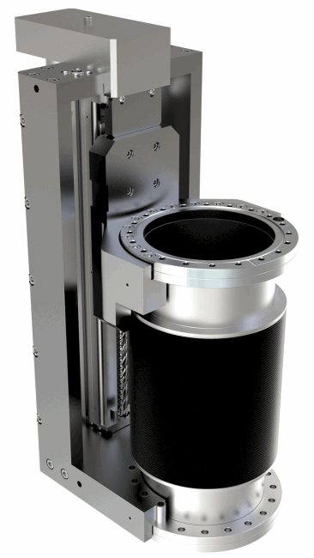
Ultra-Vide
Les diagnostics utilisés dans un accélérateur doivent être compatibles avec l’ultra-vide.
Cela demande, entres autres l’utilisation de manipulateurs spéciaux pour bouger des éléments dans le tube du faisceau.
Pour faire entrer ou sortir des signaux électriques ou lumineux il faut des traversées spéciales.
Source: UHV Design

Slide 24
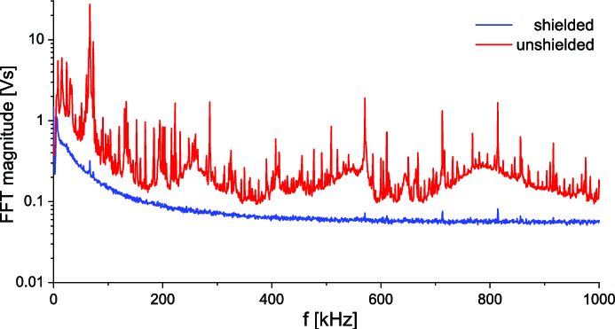
Bruit électromagnétique et mise à la terre
Dans un accélérateur il y a beaucoup de bruit électromagnétique.
Cela peut endommager les équipements ou créer des signaux parasites.
Il faut prendre des mesures de protections comme par exemple la mise à la terre des détecteurs ou l’utilisation de cages de Faraday pour les protéger.
Si des charges s’accumulent sur un détecteur non mis à la terre, une décharge électrostatique (étincelle) vers la terre peut se produire et endommager son électronique.

Slide 25
Quizz: Comment faire une cage de Faraday?
Pour protéger un détecteur il est parfois nécessaire d’utiliser une cage de Faraday.
Quels matériaux peuvent être utiliser pour construire une telle cage?
Un isolant tel que du bois
Un conducteur tel que du métal
Un semi-conducteur tel que du silicium.

Slide 26
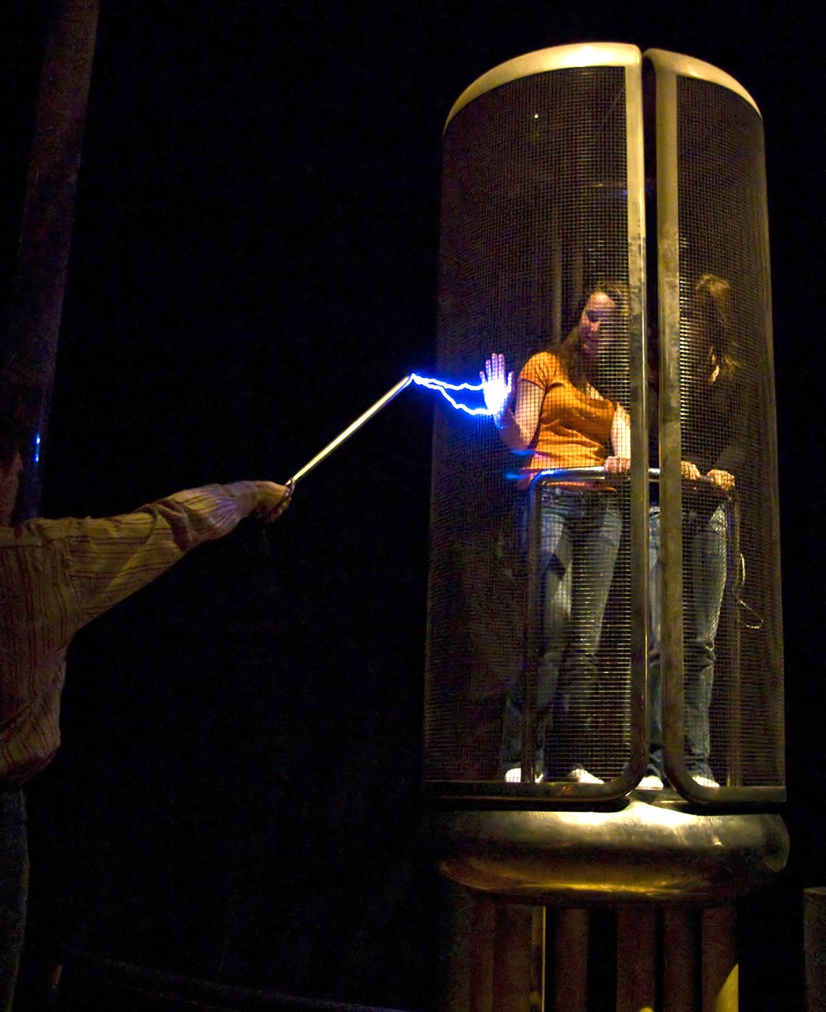
Réponse: (b) Un matériel conducteur
Le principe de la cage de Faraday est d’entourer l’objet à protéger de manière à ce que les ondes électromagnétiques ne le traversent pas.
Il faut donc un matériel conducteur.
Un grillage en métal avec une maille suffisamment petite (cm) peut faire l’affaire.
Lorsque cela est possible ce sont des plaques métalliques qui sont utilisées.

Slide 27
Interceptif ou pas?
Un diagnostic peut intercepter le faisceau ou mesurer ses propriétés sans l’intercepter.
Un diagnostic qui doit être inséré dans le faisceau va l’intercepter. C’est le cas des écrans (amovible) ou des cages de faraday (non amovibles). => La grande majorité des diagnostics basés sur l’énergie déposée dans la matière sont interceptif.
Après interception les propriétés du faisceau sont significativement modifiées.

Slide 28
Interceptif ou pas?
Un diagnostic se trouvant « autour » du faisceau ne l’intercepte pas. C’est le cas des moniteurs de position, des transformateurs de courant,… => La grande majorité des diagnostics basés sur le rayonnement émis par le faisceau sont non interceptif.
Un tel diagnostic ne modifie pas (ou presque pas) les propriétés du faisceau.

Slide 29
Linéaire ou anneau?
Le type d’accélérateur va influer sur le type de diagnostic.
Dans un anneau un diagnostic interceptif n’est pas envisageable en fonctionnement normal (car le faisceau est modifié et donc il ne peut pas se trouver sur une orbite stable).
Par contre dans un anneau les signaux émis à chaque tour peuvent s’accumuler pour produire un signal plus intense.
Dans un accélérateur linéaire ou une ligne de transfert (passage unique) des diagnostics interceptifs amovibles sont envisageables.

Slide 30
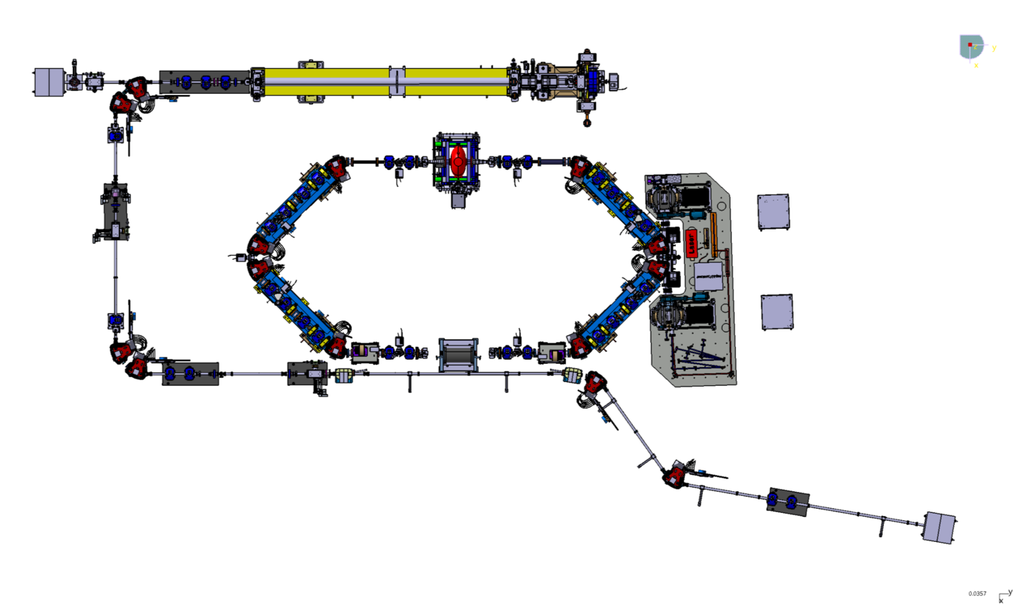
Quizz: Diagnostics sur ThomX
A
B
C
Sur le(s)quel(s) de ces emplacements sur l’accélérateur ThomX peut-on mettre des diagnostics interceptifs?
(a), (b) ou (c)?

Slide 31
Quizz: Réponses: (a) et (c)
A
B
C
Les emplacements (a) et (c) sont dans des parties linéaires. Il est donc possible d’y mettre des diagnostics interceptifs. Dans le cas (a) il faut que celui-ci soit amovible.
L’emplacement (b) est dans l’anneau, il n’est donc pas possible d’y mettre un diagnostic interceptif.

Slide 32
Électrons, protons ou ions?
Le principe des diagnostics est valable indépendamment de la particule à mesurer.
Cependant les propriétés des faisceaux amènent à des différences entre les diagnostics.
Par exemple les durée d’impulsion des faisceaux d’électrons sont de l’ordre de la picoseconde alors que pour les protons on est à la nanoseconde et pour certains ions on peut avoir des faisceaux continus.
L’énergie déposée par un faisceau de protons ou d’ions est plus grande que celle déposée par un faisceau d’électrons.
Les électrons se propagent (presque) toujours à la vitesse de la lumière alors que pour les ions la mesure des temps de vol est importante.

Slide 33
Quelles mesures faire avec les diagnostics?

Slide 34
Mesures de charge
La charge peut-être mesurée de deux manières:
En mesurant le courant qui circule dans les parois du tube faisceau => Transformateur de courant
En mesurant la charge déposée dans un bloc de matière => Coupe de Faraday
Rappel, courant & charge: Le courant est la quantité de charge circulant dans un circuit par unité de temps.
Unité de charge: le Coulomb (C)
Unité de courant: l’Ampère (A) = 1C/s

Slide 35
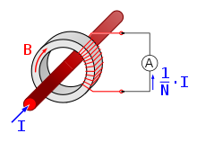
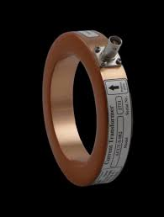
Transformateur de courant
Un transformateur de courant mesure la charge qui passe à travers un toroïde.
Comme un transformateur électrique, sauf qu’ici l’un des circuits est le faisceau.
Il en existe plusieurs déclinaisons selon le type de faisceau devant être mesuré: AC, DC, court, intégrateur,…
Source: https://www.bergoz.com/

Slide 36
Transformateur de courant AC ACCT
ACCT = Alternating Current Current Transformer
Si le faisceau est modulé (par paquets) alors il faut une électronique capable de gérer un signal alternatif => ACCT
Source: Peter Forck, JUAS
Source: https://www.bergoz.com/

Slide 37
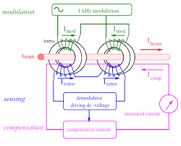
Transformateur de courant DC DCCT
DCCT = Direct Current Current Transformer
Si le faisceau n’est pas modulé (faisceau continu) alors la mesure est plus compliquée.
Il faut trouver la valeur d’un courant annulant le courant du faisceau.
Le toroïde n’étant sensible qu’à un courant alternatif il faut un montage ingénieux pour mesurer le courant continu.
Source: Peter Forck, JUAS

Slide 38
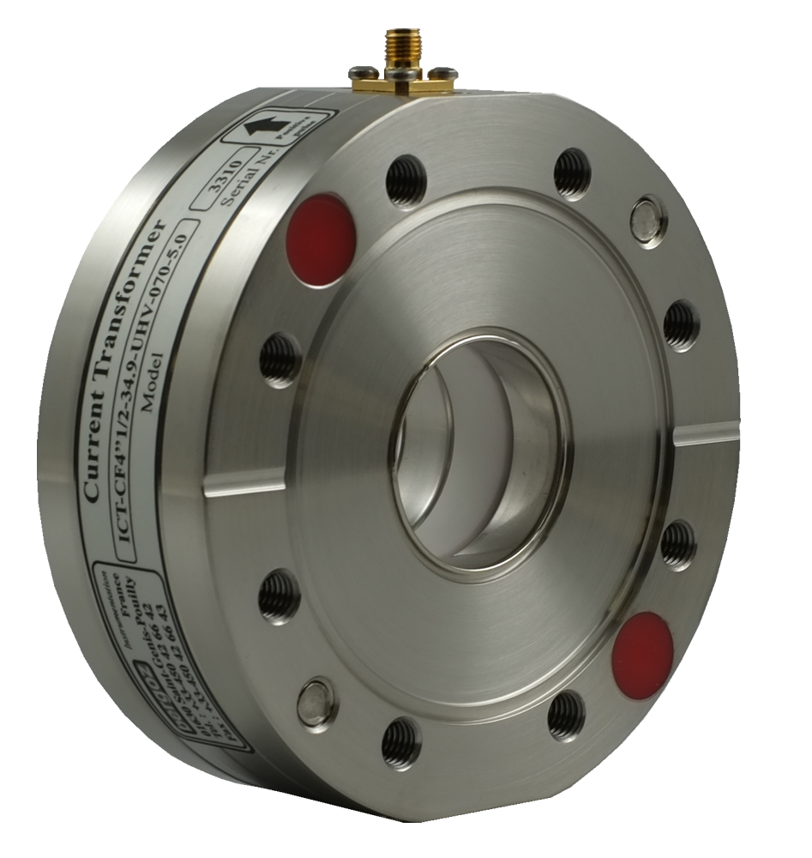
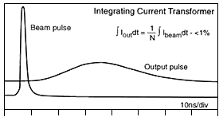
Integrateur de courant ICT
ICT = Integrating Current Transformer
Pour les faisceaux très courts (ps), l’impulsion ne peut pas être directement envoyée dans l’électronique.
Il faut que le transformateur « étale » la charge dans le temps.
Cela se fait grâce à une grande capacitance.
C’est le principe du transformateur de courant à intégration.
Source: Bergoz

Slide 39
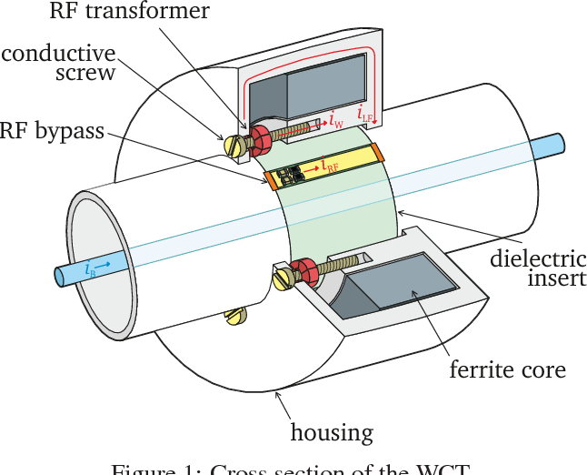
Mesureur de courant des parois - WCM
WCM = Wall Current Monitor
Pour des mesures rapides, il est aussi possible de ne pas utiliser un transformateur mais de mesurer directement le courant circulant dans les parois du tube à vide.
C’est le principe du WCM.
Pour cette mesure un isolant est inséré dans le tube faisceau avec un pont conducteur et l’on mesure le courant qui circule dans ce pont.
Source: CERN

Slide 40
Résumé: mesureurs de courant
Transformateurs:
ACCT: faisceaux modulé avec des impulsions > ns
DCCT: faisceau quasi continu
ICT: Impulsions ultra-courtes (ps)
WCM (Mesureur de courant de parois): mesures avec un temps de réponse très rapide

Slide 41
Coupe de Faraday
Lorsqu’un faisceau est absorbé par un bloc de matière, toute sa charge est absorbée.
En plaçant un ampèremètre entre le bloc et la terre on peut ainsi mesurer la charge déposée.
C’est le principe de la coupe de Faraday.
Pour s’assurer que toutes les particules sont absorbées, la taille est proportionnelle à l’énergie des particules et l’on applique souvent une tension électrique pour « attirer » les particules secondaires.

Slide 42
Quizz: Mesure de courant
Pour mesurer un faisceau intense de protons fait de paquets ayant une durée d’impulsion de 5ns répétés à 1Hz, quel(s) mesureurs peut-on utiliser?
(a) ACCT
(b) DCCT
(c) ICT
(d) WCM
(e) Coupe de Faraday

Slide 43
Réponse: Mesure de courant
Pour mesurer un faisceau intense de protons fait de paquets ayant une durée d’impulsion de 5ns, quel(s) mesureurs peut-on utiliser?
(a) ACCT: Oui
(b) DCCT: Mesure les faisceaux continus.
(c) ICT: Pas adapté
(d) WCM: Oui si le faisceau est suffisamment intense
(e) Coupe de Faraday: Oui

Slide 44
Transformateurs contre coupes de Faraday
Les transformateurs de courant (et WCM) ont l’avantage de ne pas être interceptifs. Leur taille ne change pas.
Cependant il y a un facteur de calibration dans la mesure (le facteur de transformation).
La coupe de Faraday donne une mesure directe.
Elle est souvent incluse dans l’arrêtoir du faisceau. Sa taille augmente avec l’énergie.

Slide 45
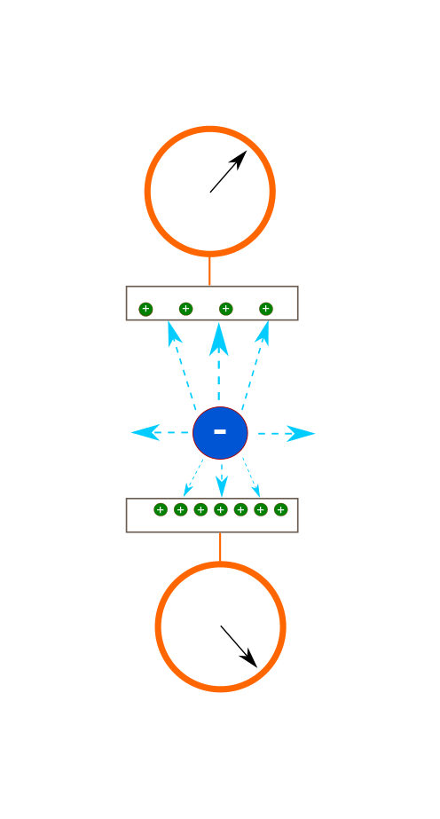
Mesures de position
Au lieu de mesurer la charge totale il est possible de placer plusieurs électrodes autour du tube faisceau.
La charge sur chaque électrode va alors dépendre de la distance du faisceau à cette électrode. => Moniteur de position du faisceau (Beam Position Monitor – BPM).

Slide 46
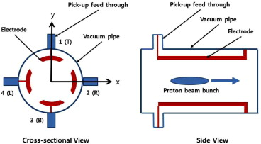
Mesures de position (BPM)
Pour connaitre la position du faisceau il faut comparer les électrodes deux à deux.
La différence de signal entre deux électrodes opposées donne la position du faisceau sur cet axe.
La somme des signaux sur les 4 électrodes est proportionnelle à la charge.

Slide 47
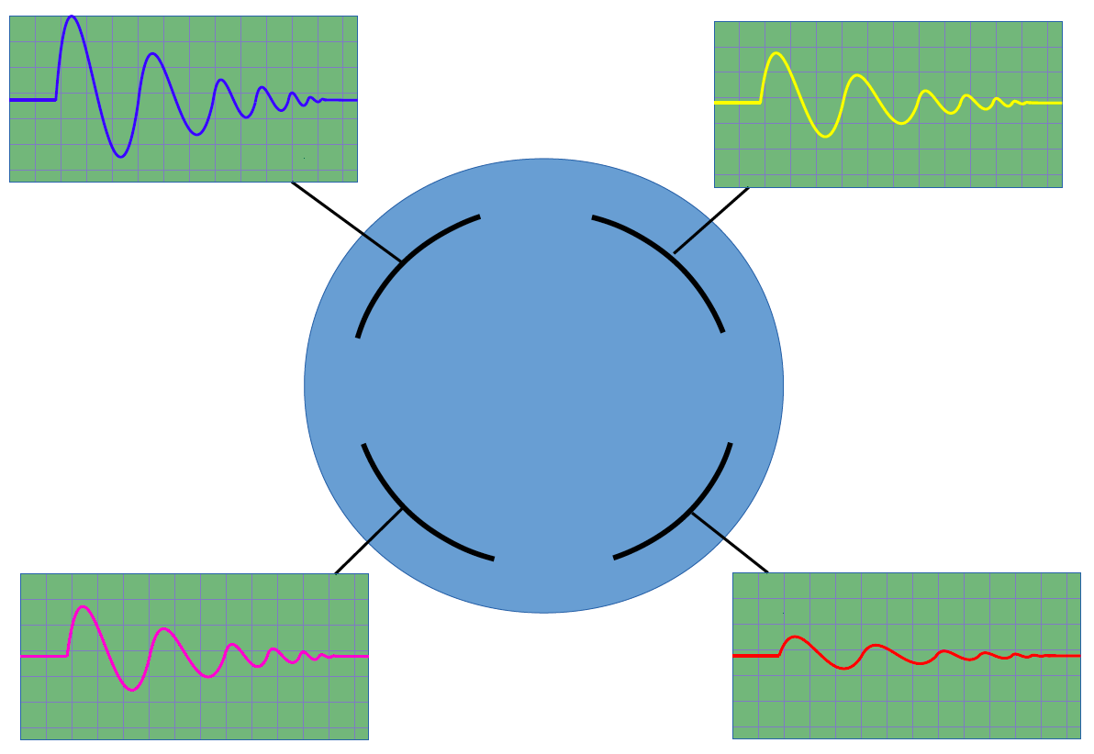
Signal sur les electrodes

Slide 48
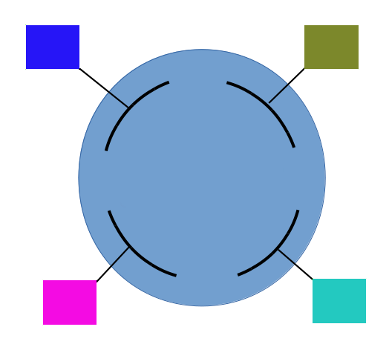
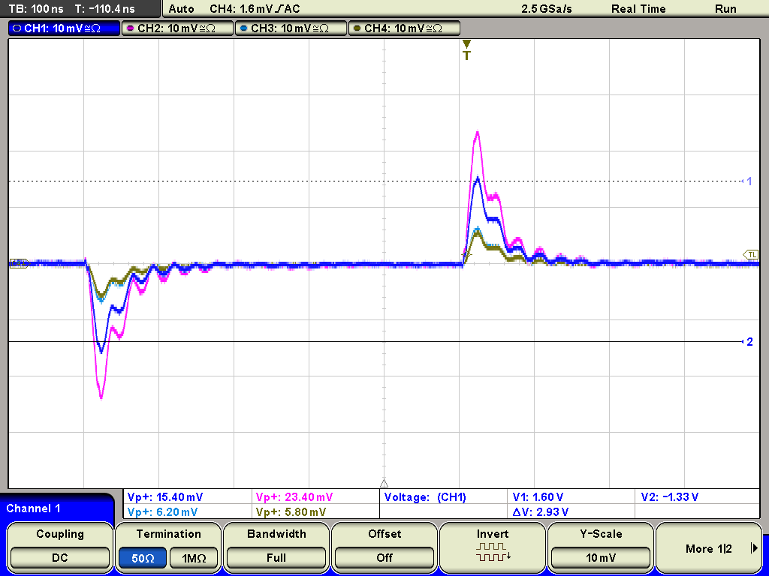
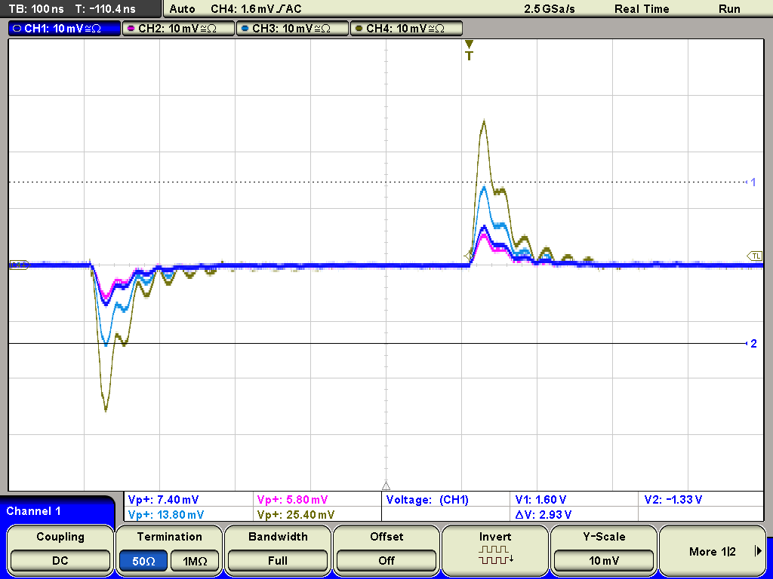
Exemple de mesures
Nicolas Delerue, IJCLab
48

Slide 49
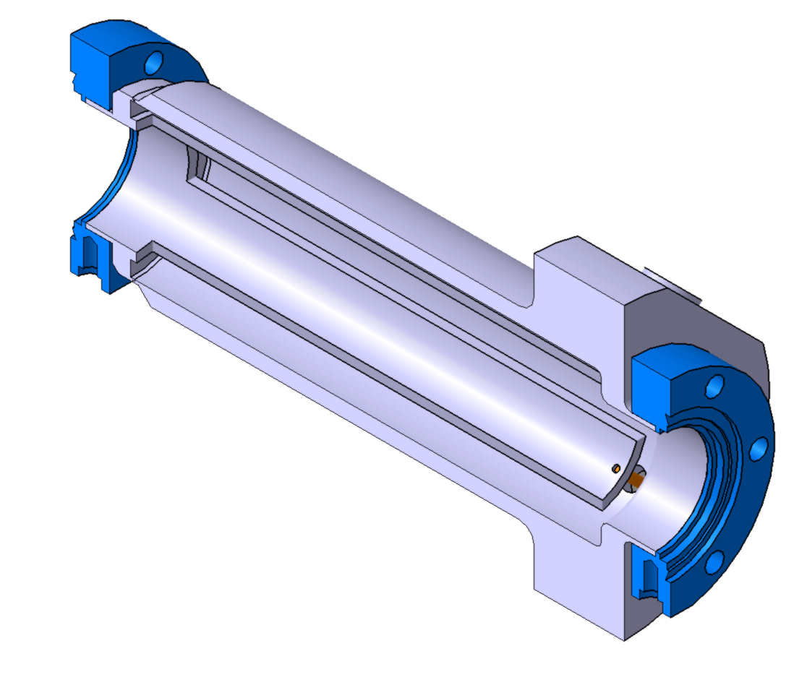
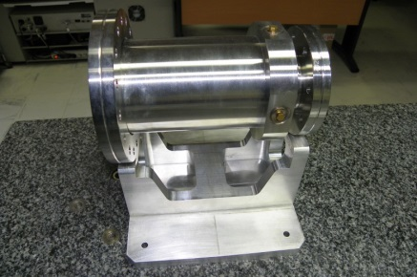
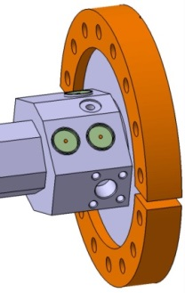
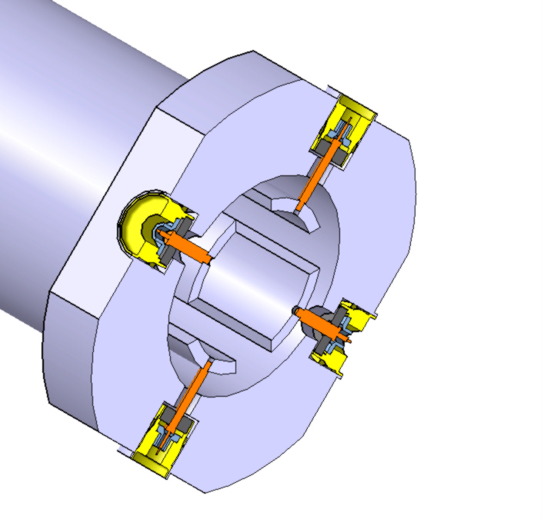
Mesureurs de position (BPM)
La mesure des positions est très importante dans un accélérateur. De nombreux développements ont eu lieu autour des BPMs et il y a donc de nombreux types différents.
Dans certains accélérateurs il peut y avoir un BPMs tous les 2-3 métres.
Boutton, stripline,…

Slide 50
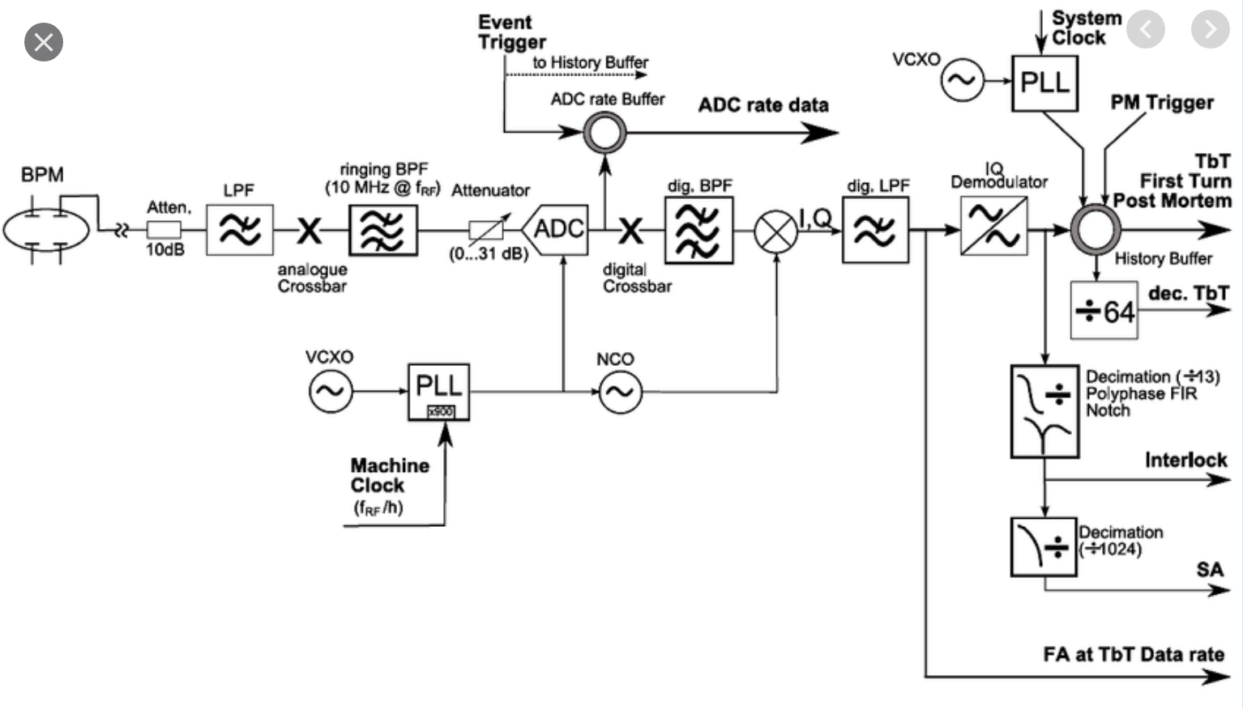
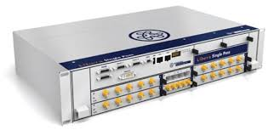
Électronique des mesureurs de position
La précision de la mesure de position dépends énormément de la qualité de l’électronique.
Tout bruit peut affecter la mesure de position. => Electronique très chère.
Attention! Les câbles des 4 électrodes doivent avoir la même longueur sinon le déphasage peut entraîner une erreur de mesure.

Slide 51
Quizz: Lecture d’un BPM
Sur ce BPM, l’électrode du haut lit un signal de 4mV, celle de gauche un signal de 2,5mV, celle du bas un signal de 3mV et celle de droite un signal de 4,5mV.
Dans quel partie du tube faisceau se trouve le faisceau?
En bas à gauche
En bas à droite
En haut à gauche
En haut à droite
Autre
?

Slide 52
Quizz: Réponse: en haut à droite
Sur ce BPM, l’électrode du haut lit un signal de 4mV, celle de gauche un signal de 2,5mV, celle du bas un signal de 3mV et celle de droite un signal de 4,5mV.
Électrodes verticales: Haut > bas
Électrodes horizontales: Droite> Gauche
Comme cela c’est très facile. Quand le bruit de mesure s’en mêle cela devient plus difficile.

Slide 53
Deuxième partie

Slide 54
Plan
1ère partie
À quoi servent les diagnostics?
Comment fonctionnent-ils?
Quelles mesures faire avec?
2ème partie
Quelles mesures faire avec? (suite)
Les diagnostics en situation réelle
La R&D diagnostics en France (et le réseau instrumentation Faisceaux)
Diagnostics et nouvelles technologies digitales

Slide 55
Rappel du premier cours
Les diagnostics sont indispensable comprendre ce qui se passe dans l’accélérateur.
Ils se basent sur deux principes physiques:
Le rayonnement émis par un faisceau de particules chargées
L’énergie déposée par les particules dans la matière.
Nous avons vu comment mesurer la charge du faisceau et sa position.
A propos des mesures de charges….

Slide 56
Quizz: Coupe de Faraday
Avec quel appareil mesure-t-on la charge déposée dans une cage de Faraday?
Un voltmètre
Un ampèremètre
Un Faradmètre

Slide 57
Quizz: Réponse (b)
Avec quel appareil mesure-t-on la charge déposée dans une coupe de Faraday?
Une charge est un courant intégré sur une certaine période.
Un courant se mesure avec un ampèremètre.
Note: le Farad, unité nommé en l’honneur de Faraday est l’unité de capacité électrique (condensateur) et n’a pas grand-chose à voir avec les coupe de Faraday.

Slide 58
Quizz: Lecture d’un BPM
Sur ce BPM, l’électrode du haut lit un signal de 2mV, celle de gauche un signal de 3,5mV, celle du bas un signal de 5mV et celle de droite un signal de 3,5mV.
Dans quel partie du tube faisceau se trouve le faisceau?
En bas à gauche
En bas à droite
En haut à gauche
En haut à droite
Autre
?

Slide 59
Quizz: Réponse: au centre en bas
Sur ce BPM, l’électrode du haut lit un signal de 2mV, celle de gauche un signal de 3,5mV, celle du bas un signal de 5mV et celle de droite un signal de 3,5mV.
Électrodes verticales: Bas > haut
Électrodes horizontales: Droite= Gauche
Le faisceau est centré horizontalement et vers le bas.

Slide 60
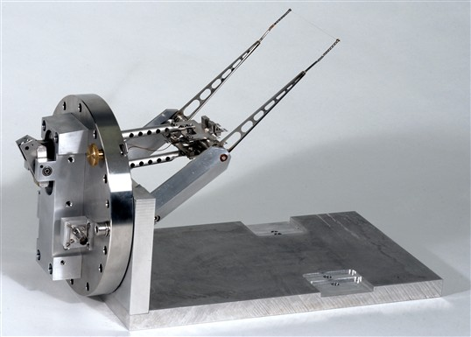
Mesures de profiles
Le but des mesures de profile est de connaître la forme du faisceau.
Il existe de nombreuses manières de faire ce genre de mesure:
Avec un écran luminescent et une caméra
Avec un écran à rayonnement de transition et une caméra
En déplaçant un fil dans le faisceau et en mesurant les particules secondaires crées
Avec plusieurs fils (harpe)
En regardant la fluorescence du gaz
…
Étant donné l’importance de cette technique il y a de nombreuses variations…
Image d’un faisceau d’électrons sur un écran YAG:Ce
Balayeur à fil du LHC

Slide 61
Mesure de profile avec un écran luminescent
Un paquet de particules traversant un écran va déposer une partie de son énergie.
Si le matériel est choisi correctement cette énergie va exciter certains atomes qui vont émettre de la lumière.
Cette émission lumineuse donne une indication du profile transverse du faisceau.
Cette mesure est (partiellement) destructive.
Léger effet de fleurissement qui « agrandit » un tout petit peu le faisceau.

Slide 62
Mesure de profile avec un écran luminescent
Exemple de matériaux luminescent utilisés sur accélérateurs:
YAG:Ce (principalement utilisé avec des électrons)
Al₂O₃ (principalement utilisé avec des protons)
Il existe de nombreux autres matériaux luminescents selon les besoins. C’est un domaine de recherche actif.

Slide 63
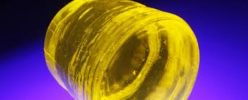
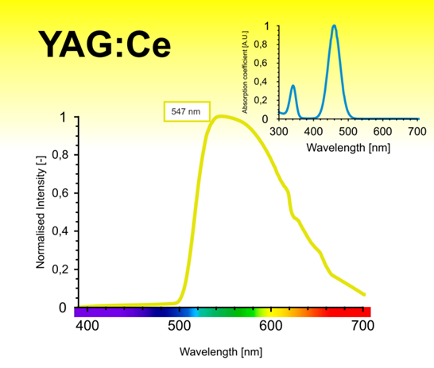
YAG:Ce
Yttrium aluminium garnet dopé au cerium.
Scintillateur rapide avec une bonne résistance mécanique et chimique.
Rendement: 3x10³ ph/MeV
Densité : 4.57 g/cm³
Minimum d’ionisation: 2 MeV cm²/g => 9.2MeV/cm
Emission dans le visible (vert)
Durée d’émission: 70ns avec moins de 0,005% de remanence après 6ms
Source: https://www.crytur.cz/

Slide 64
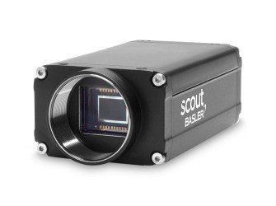
Mesure de profile avec un écran luminescent: Caméra
Pour voir ce qui se passe sur l’écran, il faut une caméra qui le regarde.
Il faut une caméra dont l’acquisition peut-être déclenchée électronique avec une bonne précision, sinon elle ne verra pas l’image formée sur l’écran.

Slide 65
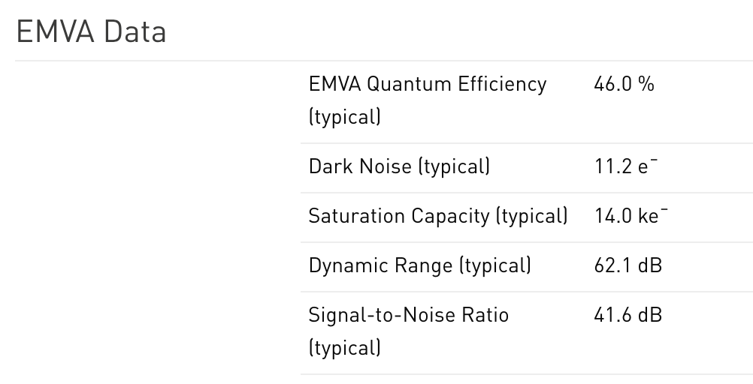
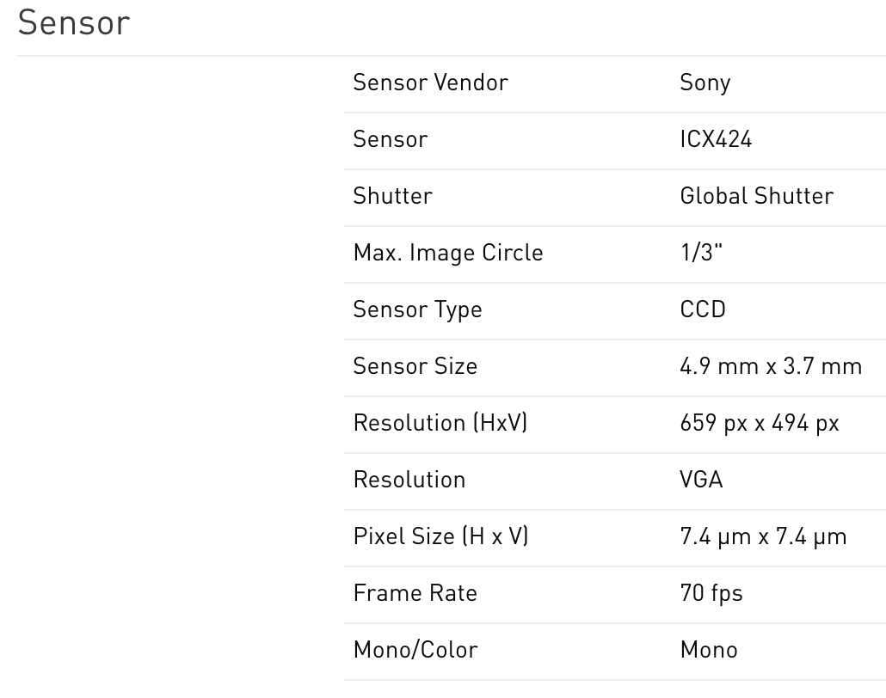
Exemple de caméra
Il y a de nombreuses caméra sur le marché. Voici un exemple type.
Paramètres à regarder:
Déclenchement (trigger)
Efficacité quantique (quantum efficiency)
Gain
Taille des pixels
Méthode de lecture (Ethernet? USB? Firewire?...)
…

Slide 66
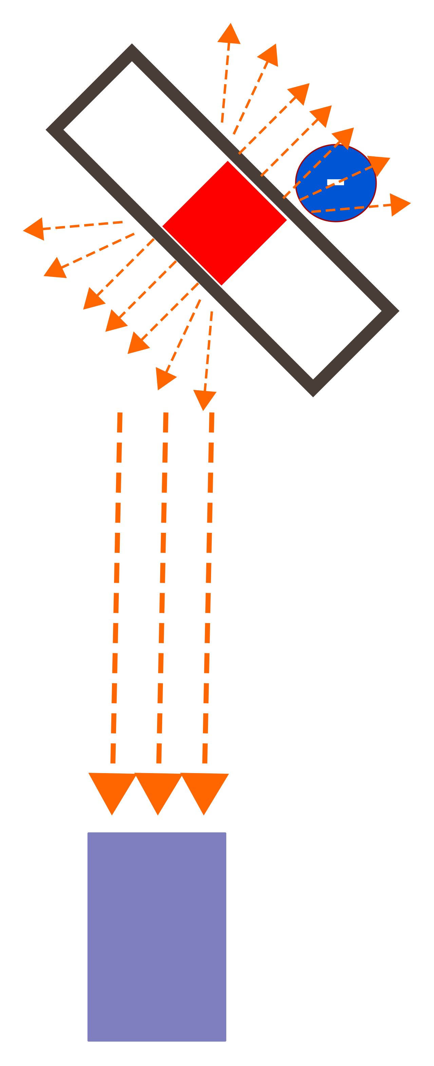
Mesure de profile avec un écran luminescent
Attention, il ne faut pas mettre la caméra directement dans le faisceau.
Dans la plupart des cas l’écran est incliné à 45º et la caméra le regarde depuis le côté (ou le bas) de l’accélérateur.
Parfois l’écran est face au faisceau et il y a un miroir de renvoi qui renvoi l’image vers la caméra.

Slide 67
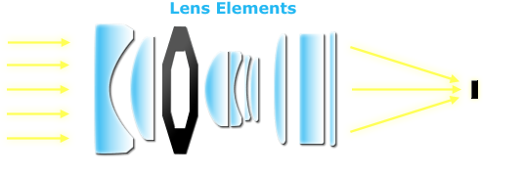
Mesure de profile avec un écran luminescent: optique
Il faut ajouter de une optique entre la caméra et l’écran pour former une image de l’écran sur la caméra.
Cela peut être une simple lentille ou un objectif photographique plus compliqué (y compris des objectifs d’appareils photo grand publique).

Slide 68
Mesure de profile avec un écran luminescent: optique
Quelques définitions:
Champ de vision (field of view - FoV): taille de l’objet à regarder
Distance de travail (Working distance - WD): distance entre l’objectif et l’écran.
Relation: Longueur focale x FoV = taille du capteur x WD

Slide 69
Mesure de profile avec un écran luminescent: optique
Exemple:
Taille du capteur: 5mm x 5mm
Taille de l’écran: 25mm de diamètre (FoV)
L’objectif doit donner un rétrécissement d’un facteur 5 (taille du capteur/FoV).
Si l’écran est à 1m de la caméra alors la longueur focale doit être: Longueur focale = (capteur x WD)/FoV
=> 5mm x 1m /25mm = 200mm

Slide 70
Mesure de profile avec un écran luminescent: Vide
L’écran ne peut pas être laisse en permanence dans le faisceau sinon il sera vite endommagé.
Il faut utiliser un manipulateur UHV.
Et il faut se souvenir de déclencher la camera au bon moment si l’on veut voir le faisceau!

Slide 71
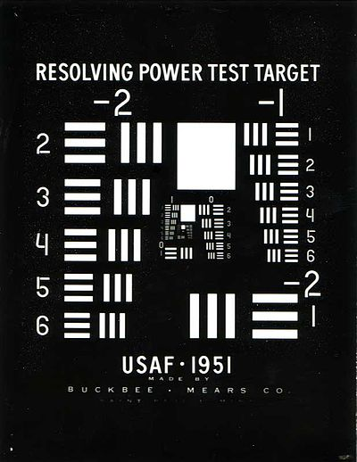
Mesure de profile avec un écran luminescent
La fonction optique doit être calibrée pour savoir:
Quelle est la taille d’un pixel sur l’écran
Quelle est la résolution limite de la caméra (les détails trop petits sont souvent flous).
Il faut utiliser une cible de calibration. Idéalement, il faut l’intégrer dans le montage.

Slide 72
Quizz: Dimensionnement d’un objectif
Voici les paramètres de ma station:
Taille du capteur: 7,5mm x 7,5mm
Taille de l’écran: 15mm de diamètre (FoV)
Objectif à 20cm de l’écran (WD)
Rappel: Longueur focale = (capteur x WD)/FoV
Quelle doit être la longueur focal de mon objectif?
200mm
20cm
100mm
50mm

Slide 73
Quizz: Réponse (c) 100mm
Voici les paramètres de ma station:
Taille du capteur: 7,5mm x 7,5mm
Taille de l’écran: 15mm de diamètre (FoV)
Objectif à 20cm de l’écran (WD) => 200mm
Rappel: Longueur focale = (capteur x WD)/FoV
Longueur focale = (7,5mm/15mm)x 200mm =200/2mm = 100mm = 10cm

Slide 74
Mesure de profile avec un écran à rayonnement de transition
Montage très similaire mais principe physique très différent.
Ici c’est le paquet qui « émet » de la lumière à la surface de l’écran => l’écran peut-être très fin (donc quasi-non-interceptif).
Ici l’émission se fait dans un cône très faible => la position de la caméra doit être ajustée avec minutie.

Slide 75
Mesure de profiles: Rayonnement de transition contre écran luminescent
Point d’emission:
La luminescence se produit dans tout le volume
Le RT est un effet de surface
Directionalité:
La Lum. est emise dans toutes les directions (4 pi).
RT dans un cône très étroit.
Intensité:
Lum: dépends de l’épaisseur de l’écran.
RT: 1% du nombre d’électrons (beaucoup plus faible que Lum.)
Spectre:
Lum: pic à une longueur d’onde
RT large spectre. Décroissant aux longueurs d’ondes courtes.

Slide 76
Mesure de profiles: Rayonnement de transition contre écran luminescent
Exemple:
Considérons un écran de 25mm avec une épaisseur de 1mm et 10⁹ électrons par paquet.
Objectif à 1m, diamètre de l’objectif 50mm.
RT: Environs 10⁷ photons émis, tous capturés pour l’objectif.
Luminescence:
100MeV=> minimum d’ionisation
0.92MeV d’énergie déposée par électron.
2.7 x 10³ photons émis dans 4pi (par e-).
Surface de l’objectif: ~1963mm²
Sphère d’emission à 1m: 4.2m²
~1963mm²/4.2m² ~ 4%
1265 photons/e- atteignent l’objectif
1.265 10¹² photons capturés au total
Le signal de luminescence est plus intense de 4 ordres de grandeur!

Slide 77
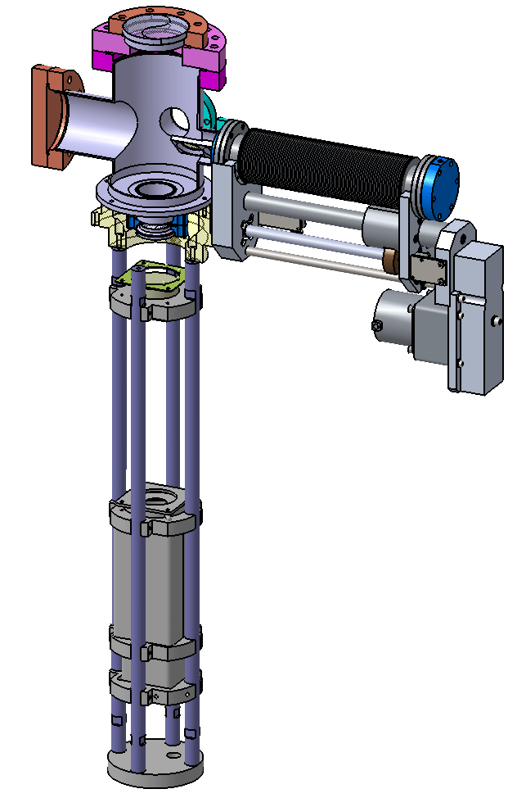
Mesure de profile
Les stations diagnostics de ThomX.

Slide 78
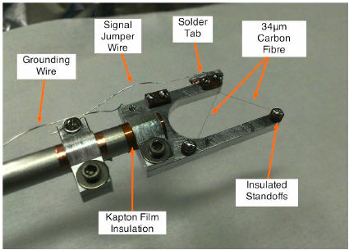
Mesure de profiles: Les mesureurs à fils (balayage)
Au lieu d’insérer un écran il est possible de déplacer un fil (de tungsten) à travers le faisceau.
Principe de fonctionnement:
Mesure des particules secondaires en aval
Mesure du courant induit sur le fil
Mesure partiellement destructive mais compatible avec un anneau (LHC).
Attention à ne pas faire fondre le fil si trop d’énergie est déposée.

Slide 79
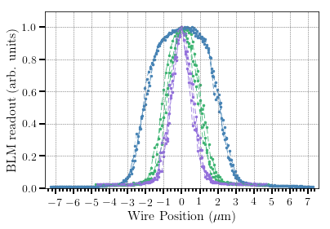
Mesure de profiles: Les mesureurs à fils (balayage)
Exemples de mesure…
… et de fil cassé.

Slide 80
Mesure de profiles: Les mesureurs à fils (laser)
Le fil peut être remplacé par un faisceau laser.
Avec des électrons, des particules secondaires sont produites par interaction Compton.
Avec des ions, un électron peut-être arraché par le laser…

Slide 81
Mesure de profiles: Les mesureurs à fils (harpes)
Lorsque la charge est lue sur les fils, il est possible d’en mettre plusieurs côte à côte.
Cela donne une sorte de harpe qui va mesurer le profil d’un seul coup.

Slide 82
Mesures de pertes
Les pertes du faisceau doivent être surveillées avec attention:
Signe d’un dysfonctionnement de la machine
Risque d’activation
Cela peut se faire avec des chambres d’ionisation dans lesquelles les particules perdues ionisent un gaz qui produit un signal électronique.
Ou avec des fibres optiques autour de l’accélérateur. Les particules perdues vont émettre du rayonnement Cerenkov dans la fibre et ce signal lumineux est détecté par un tube photomultiplicateur.

Slide 83
Mesures d’émittance transverse
L’émittance transverse est une quantité très importante car elle donne la qualité (ou plus précisément une température) du faisceau.
Elle peut-être définie comme le produit de la taille du faisceau avec sa divergence à un point focal.
Il faut donc être capable de mesurer ces deux quantités en même temps.
Plusieurs solutions:
Balayage du faisceau
Poivrière
Mesureur d’Allison

Slide 84
Mesures d’émittance transverse par balayage du faisceau
Le produit des carrés de l’émittance transverse et de la fonction optique (beta) du faisceau donne la taille du faisceau au carré.
Si l’on est absolument sur de connaître la fonction optique à un point donné, une mesure de taille du faisceau donne l’émittance. Cependant cette mesure est alors très sensible aux erreurs de réglage.
Pour plus de précision il est préférable de changer le champ dans un quadrupole en amont du point de mesure et de mesurer la taille du faisceau en fonction du champ dans le quadrupole.
C’est une mesure d’émittance par balayage de quadrupole.
Si la ligne est équipée de plusieurs écrans proches les uns des autres, il est aussi possible de mesurer la taille du faisceau à plusieurs endroits et de reconstruire la trajectoire à partir de ces mesures.
https://doi.org/10.1088/1748-0221/6/07/P07004

Slide 85
Mesures d’émittance transverse par poivrière
D’autres méthodes de mesure de l’émittance transverse se basent sur le produit taille par divergence.
Pour cela la méthode de la poivrière consiste en un échantillonage du faisceau par une plaque avec des trous (ressemblant à une poivrière).
En passant à travers cette plaque le faisceau est divisé en de nombreux sous-faisceaux.
Sur un écran en aval il est alors possible de mesurer la taille du faisceau à la poivrière (en comptant les sous-faisceaux) et la divergence de chacun des sous-faisceaux.
Il est donc possible d’en déduire l’émittance.
Principalement utilisée avec des électrons à basse énergie mais des expérience à plusieurs GeV ont eu lieu.
Pepper-pot measurement of the transverse emittance of a van de graaff

Slide 86
Mesures d’émittance transverse par mesureur d’Allison
Le mesureur d’Allison est basé sur une fente qui se déplace dans le faisceau. Celle-ci sélectionne une petite partie du faisceau.
Un champ électrique appliqué après la fente permet de dévier plus ou moins ce faisceau.
Une deuxième fente devant une cage de Faraday permet de ne conserver que la partie du faisceau qui a la bonne trajectoire en fonction de la tension appliquée (ce qui permet de calculer la divergence initiale de ce sous-faisceau).
La mesure est répétée pour différentes positions de la fente et différentes tension ce qui donne le profile du faisceau dans l’espace de phases.
Principalement utilisée avec des ions.
Osswald et al., IBIC’19, http://accelconf.web.cern.ch/ibic2019/papers/tupp007.pdf

Slide 87
Protection machine
Si quelque chose ne va pas dans la machine les diagnostics sont souvent les premiers (les seules) à le voir.
Certaines informations critiques des diagnostics (et d’autres systèmes) sont utilisées par le système de protection de la machine(MPS) pour éviter un endommagement accidentel.
Exemple: pertes de particules, charge trop élevée, orbite incorrecte,…
Selon les machines, ce système peut interdire les tirs et/ou provoquer une extraction d’urgence du faisceau.
https://slidetodoc.com/operational-challenges-of-the-lhc-jrg-wenninger-cern/

Slide 88
Quizz: Protection machine
Si je veux protéger ma machine contre un faisceau sortant de son orbite (position), l’information de quel diagnostic vais-je envoyer au système de protection machine?
Le mesureur d’Allison
L’écran YAG:Ce
Le BPM (Beam Position Monitor)
La poivrière

Slide 89
Quizz: Réponse (c)
Si je veux protéger ma machine contre un faisceau sortant de son orbite (position), l’information de quel diagnostic vais-je envoyer au système de protection machine?
Le mesureur d’Allison => Mesure d’émittance transverse
L’écran YAG:Ce => Mesure de profile
Le BPM => Mesure de position
La poivrière => Mesure d’émittance transverse

Slide 90
LES DIAGNOSTICS EN situation REELLE: ThomX

Slide 91
Diagnostics for ThomX
Beam charge (ICT, FC)
Beam position (BPM)
Transverse profile (Diagnostic stations, MRSV)
Bunch length (Streak camera)
Beam losses (FBLM, Scintillators)
ICT: Integrating Current Transformer
FC: Faraday Cup
BPM: Beam Position Monitor
MRSV: Moniteur de Rayonnement Synchrotron Visible
FBLM: Fiber Beam Loss Monitor
Transparents issus d’un séminaire sur les diagnostics de ThomX par Iryna Chaikovska, Vincent Chaumat, Viacheslav Kubytskyi et Nicolas Delerue

Slide 92
Charge measurement
FC
ICT1
ICT2
3 integrated current transformer (ICT)
Location:
@ LINAC entrance
@ Linac exit (before first TL bending magnet)
@ Transfer Line (before injection dipole)
Type:
In-flange integrating current transformer from Bergoz
Dedicated electronics BCM-IHR provides analog voltage proportional to the beam charge
Acquisition to be integrated in the control system (by Wavecatcher)
2 Faraday cups (FC)
Location: in the beam dumps
@ the end of Linac (behind first TL bending magnet)
@ the end of extraction line
Acquisition:
Few tens of ns pulse to be acquired synchronously to injection or extraction trigger
Use of Low Pass filtering and acquisition with the Wavecatcher board ( BW 500 MHz; 3.2 Gech/s). Tango device ready.
ICT3
FC
Expected resolution <1 pC
Wavecatcher
92
In-flange ICT & Electronics
Beam dump
Low-pass filtered signal

Slide 93
Position measurement (BPM)
6 Striplines for injector
1 stripline on the LINAC
4 striplines on the transfer line
1 stripline on the extraction line
λ/4 @ 500 MHz -> Electrode length = 150 mm
Resolution requirements: < 100 μm for 1 nC
4 electrodes @ 45°covering ~2/3 of circumference
Linac stripline has different design due to larger vacuum chamber diameter
Mechanics and soldering (feedthroughs) are done at LAL
Electrical tests and calibration done at SOLEIL
L T
LINAC
93

Slide 94
Position measurement (BPM)
12 button BPMs for the storage ring (4 BPM with 8 buttons, 4 BPPM with 6 buttons and 4 BPM with 4 buttons)
Resolution ~1 μm @ 10 Hz
Prototype done at LAL
Mechanics and soldering are done by RIAL Vacuum
Additional electrodes on double BPM for:
Transverse and longitudinal bunch by bunch feedbacks
Polarization for ion cleaning
Ring (prototype)

Slide 95
Position measurement (BPM)
Libera Brilliance+ (Instrumentation Technologies)
4 BPM boards per crate
Data Flow:
Single Pass for Linac, Transfer Line and Extraction Line
@ 8,33 MHz (half rev. freq.) ~turn by turn data for storage ring
@10 Hz slow acquisition data for storage ring
Automatic gain control
Post-mortem and interlock possibilities
Tango device available and fully configurable embedded on the ARM processor
Libera Brilliance +

Slide 96
Diagnostic stations
Location
5 stations on Linac, Transfer Line and Extraction Line
Purpose:
Beam size, emittance and energy measurement
Principle:
Screen translation stage
Calibration plate
YAG (Ce): 25 mm diameter, 100 µm thick
OTR : 25 mm diameter, 100 µm aluminised silicon wafer
Sapphire screen (station 2 @ end of Linac)
View port: Fused Silica DN 60 CF
Imaging system
Gigabit Ethernet trigged CCD

Slide 97
2
1
Diagnostic stations
3
Transverse size measurements
Emittance measurement
Using Quadrupole scan method
Measure beam size vs Qpole strength
Required resolution: 10 pixels/sigma
Devices: 1 quadrupole + screen + CCD
Location: @ Diag stations 2, 3 and 4
Energy measurement:
Passing through dipole magnet → dispersion
<x> → E = energy
dx → dE = energy spread
Device:
Dipole + screen + CCD
Location: @ middle of transfer line (Diag Station 3) and @ dump 2 (Diag station 5)
4
5

Slide 98
Synchrotron Light Monitor (MRSV)
Moniteur de Rayonnement Synchrotron Visible (MRSV)
Visualization of the beam in the Storage Ring in transverse plane
A focusing lens placed between the viewport and the CCD would enable the imaging of the stored beam
Device:
Dipole + Lens + CCD

Slide 99
Bunch length measurement
End of Linac (~4 ps expected):
Cherenkov radiation produced when the electron beam passes through the sapphire screen
Sapphire window to extract light
Transport the radiation to a streak camera to measure the photon pulse length.
Storage Ring (4 to 20 ps expected):
Synchrotron radiation produced when the electron beam changes its trajectory in the bending magnet
Sapphire window to extract light
Transport the radiation to a streak camera to measure the photon pulse length.

Slide 100
Bunch length measurement
Cerenkov radiation longitudinal measurement on PHIL with ThomX streak camera (photon counting mode)
Hammamatsu streak camera
Complex transport path
Precise alignment and high stability required
Mirror support at 2.3 meter high

Slide 101
Beam Loss Monitors
Fiber Beam Loss Monitor (FBLM)
Particle loss => electromagnetic shower passes through the fiber => generates Cherenkov light pulse in the fiber => PMT => Beam Loss location
1 fiber for the Linac, 1 for the TL, 4 for the SR and 1 for the EL.
Scintillators coupled to the PMT to monitor the local losses (e.g. @injection)
A few assemblies CsI(Tl) + PMT will be prepared to be used during the commissioning and operation.
Positioned at the specific locations (injection/extraction, LI/TL on request).
Auxiliary/complementary to FBLM
@PHIL
CsI(Tl) + PMT

Slide 102
Quizz: Mesure de charge
Quel diagnostic est utilisé pour mesurer le profile du faisceau sur ThomX?
Une poivrière
Un écran YAG:Ce
Un BPM
Un mesureur de pertes

Slide 103
Quizz: Réponse: (b)
Quel diagnostic est utilisé pour mesurer le profile du faisceau sur ThomX?
Une poivrière => Mesure d’émittance
Un écran YAG:Ce => Mesure de profile
Un BPM => Mesure de position
Un mesureur de pertes => Mesure de pertes

Slide 104
LES ACTIVITES AUTOUR des DIAGNOSTICS EN FRANCE

Slide 105
Le réseau Instrumentation Faisceau
Rassemble les personnels de plusieurs laboratoires/instituts
Mission première:
favoriser l’échange d’information
le partage de compétences au sein de la communauté des physiciens, ingénieurs et techniciens sur l’instrumentation.
Comment:
Organiser les réunions régulières et journées liées aux problématiques du domaine
Recenser les compétences et expertises techniques
Mettre en relation les experts avec les problématiques rencontrés par la communauté
Identifier une/des thématiques de recherche relevant d’un verrou technologique dans le domaine afin d’en dynamiser la R&D
Faciliter la mise en place de projets inter-laboratoires

Slide 106
Le réseau Instrumentation Faisceau
Activités:
Passé: journées en présentiel sur les diagnostics
Présent:
Discussions/réunions en visioconférence sur les sujets techniques (ex: BLM, BPM, émittance-mètre,…)
Achat de systèmes pour support diagnostics (ex: carte électronique bas bruit)
Liste: email pour échange information
Prochaine visioconférence: prévue en avril 2021
Contact:
Site web, tech-news de l’IN2P3: http://cnrs-in2p3-tech-news.in2p3.fr/expertisesreseaux/reseaux-experts-in2p3/reseau-instrumentation-faisceau/
Vous voulez en savoir plus ou vous joindre a la liste?
Vous êtes les bienvenu.e.s!!!
Contact email: RIF-COPIL-L@IN2P3.FR ou Freddy Poirier (Arronax)

Slide 107
LES DIAGNOSTICS À l’ère de la Révolution Numérique

Slide 108
Fabrication additive (impression 3D)
Les diagnostics faisceau sont souvent des objets mécaniquement complexes.
L’optimisation topologique permet de créer des formes mécaniques optimales par rapport au besoin.
La fabrication permet de réaliser plus simplement des formes complexes.
https://doi.org/10.18429/JACoW-IPAC2019-FRXXPLS1

Slide 109
Intelligence Artificielle
Les techniques d’intelligence artificielle permettent de prédire la valeur d’un diagnostic.
Cela permet entres autres de prédire la valeur d’un diagnostic sans réellement faire la mesure (à condition de disposer d’un échantillon de mesures antérieures). => Concept de diagnostic virtuel
https://doi.org/10.3390/info12020061

Slide 110
Perspectives
Les diagnostics sont les yeux d’un accélérateur.
Ils utilisent le rayonnement émis par les particules ou l’énergie qu’elles déposent dans la matière.
Leur conception fait appel à de la mécanique, de l’optique, de l’électronique rapide et digitale.
Chaque accélérateur apporte de défis nouveaux pour les diagnostics.
Il y a une communauté en France qui travaille à relever ces défis.

